Slide 1

VELKOMMEN TIL
GENERALFORSAMLING I LANDSFORENINGN PRAKTISK ØKOLOGI
2021

Slide 2
DAGSORDENEN TIL GENERALFORSAMLINGEN INDEHOLDER FØLGENDE PUNKTER:
Godkendelse af dagsorden.
Valg af dirigent og referent.
Bestyrelsens beretning og godkendelse.
Forelæggelse og godkendelse af revideret regnskab.
Forelæggelse og godkendelse af budget samt fastsættelse af kontingent.
Valg til bestyrelsen og valg af 2 suppleanter (det meddeles i indkaldelsen, hvem der er på valg).
Valg af revisor og revisorsuppleant.
Indkomment forslag v Ann-Sofie.
Eventuelt.

Slide 3
BESTYRELSEN BERETNING 2020

Slide 4
MEDLEMSTURE
FOLKEMØDET PÅ BORNHOLM
UNGDOMMENS FOLKEMØDE I KBH
MADENS FOLKEMØDE PÅ LOLLAND
NATURMØDET I HIRTSHALS.
HØSTDAGE OG MARKEDER
PRAKTISK ØKOLOGIS FESTIVAL

Slide 5

MEDLEMSTURE
FOLKEMØDET PÅ BORNHOLM
UNGDOMMENS FOLKEMØDE I KBH
MADENS FOLKEMØDE PÅ LOLLAND
NATURMØDET I HIRTSHALS.
HØSTDAGE OG MARKEDER
PRAKTISK ØKOLOGIS FESTIVAL

Slide 6
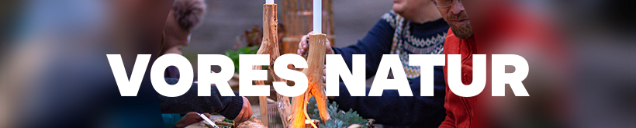

Slide 7
2 FYRTÅRNSPROJEKTER

Slide 8
2 FYRTÅRNSPROJEKTER:
VILD MAD
VILD NATUR HVOR DU BOR

Slide 9
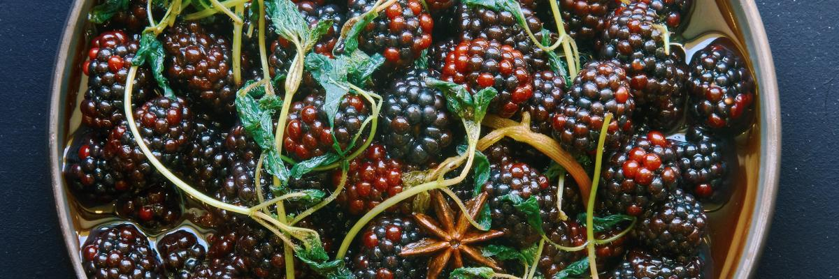
VILD MAD

Slide 10
VILD MAD
MIDDAGE OVER HELE LANDET

Slide 11
VILD MAD
MIDDAGE OVER HELE LANDET
FLERE ARRANGEMENTER I 2021

Slide 12
VILD MAD
MIDDAGE OVER HELE LANDET
FLERE ARRANGEMENTER I 2021
VIL DU VÆRE VÆRT?
MIKAEL@PRAKTISKOEKOLOGI.DK

Slide 13

7 TILTAG DER SKABER MERE VILD NATUR
    VILD NATUR
    HVOR DU BOR
Regel nr 1:
Undgå sprøjtegifte
Regel nr 2:
Undgå at gøde din have
(undtagen i køkkenhaven)

Slide 14
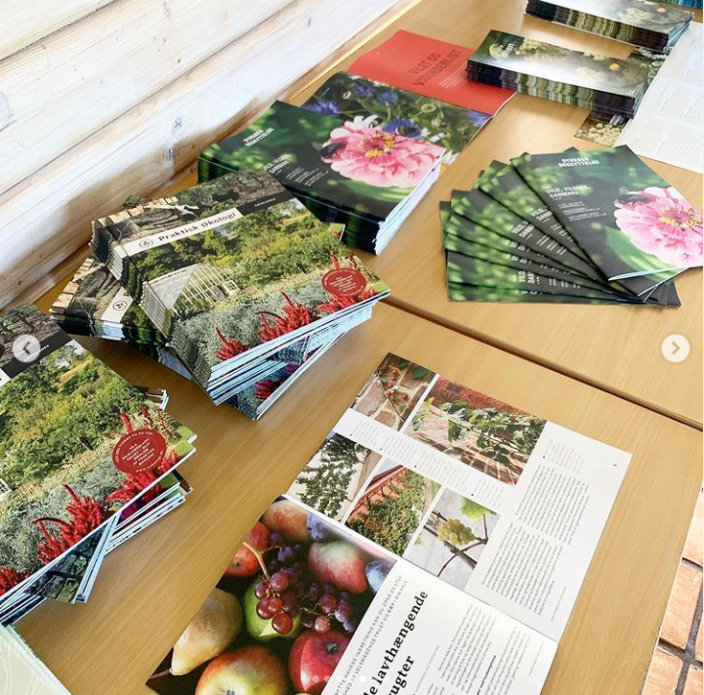
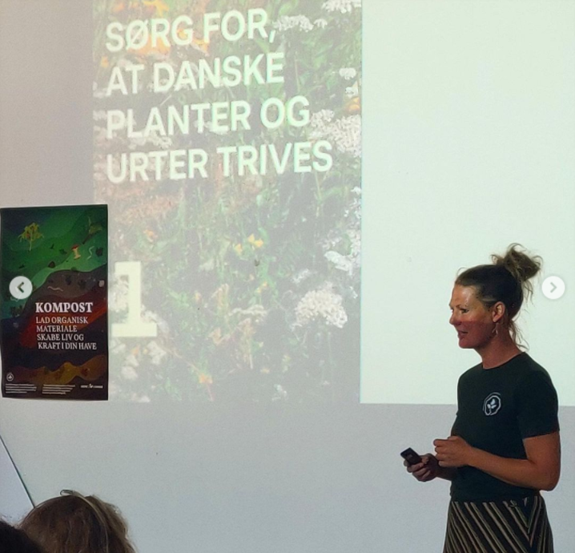
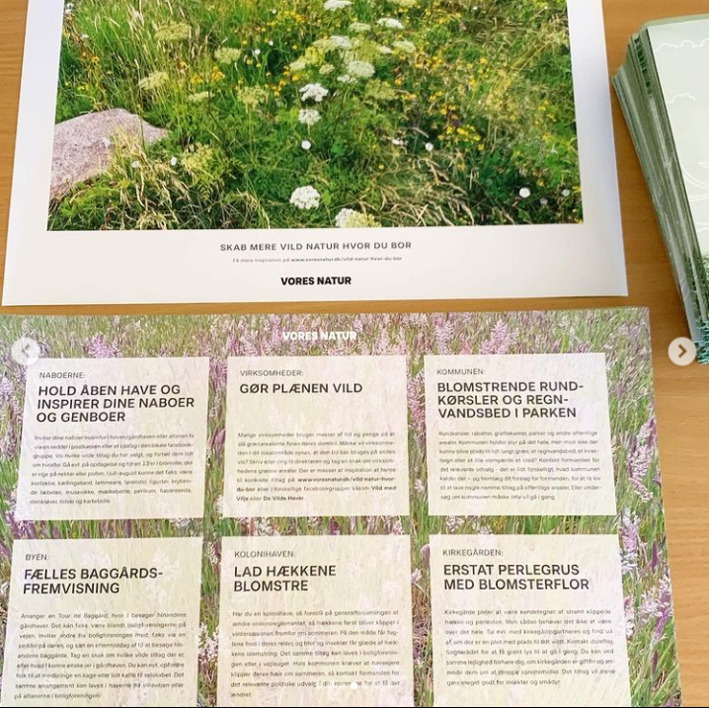
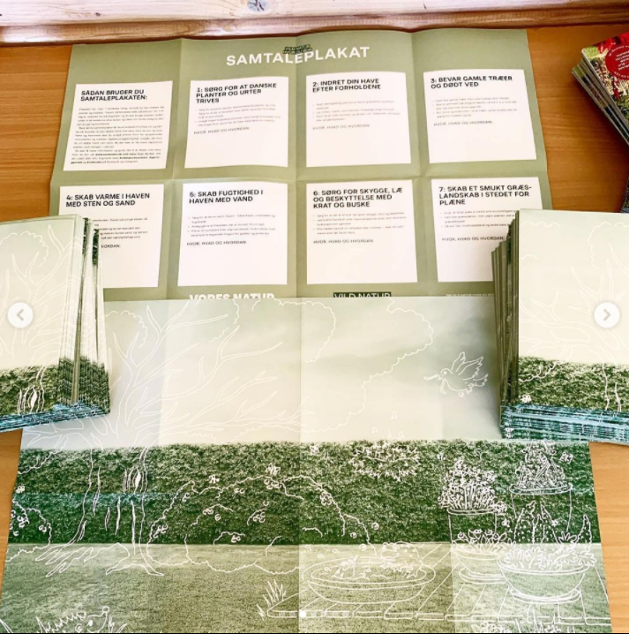
FOREDRAG
MATERIALER
FLYERS
NETVÆRKSMØDER
200 VILD HAVEMENTORER

Slide 15




Slide 16
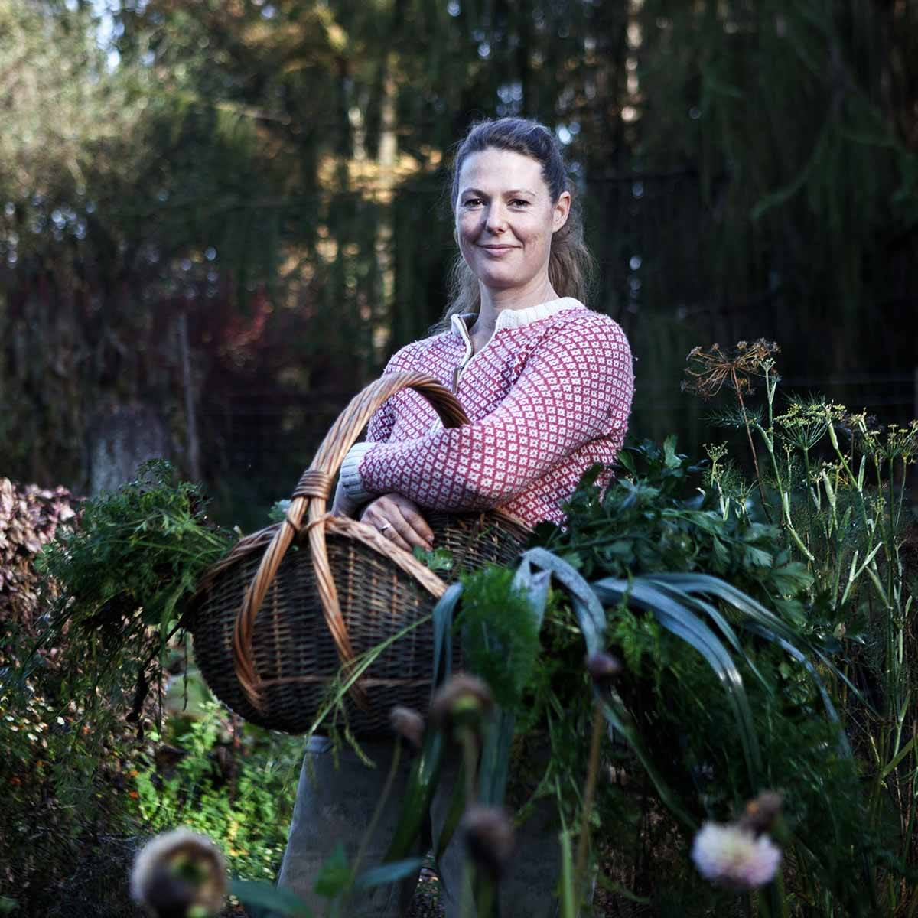
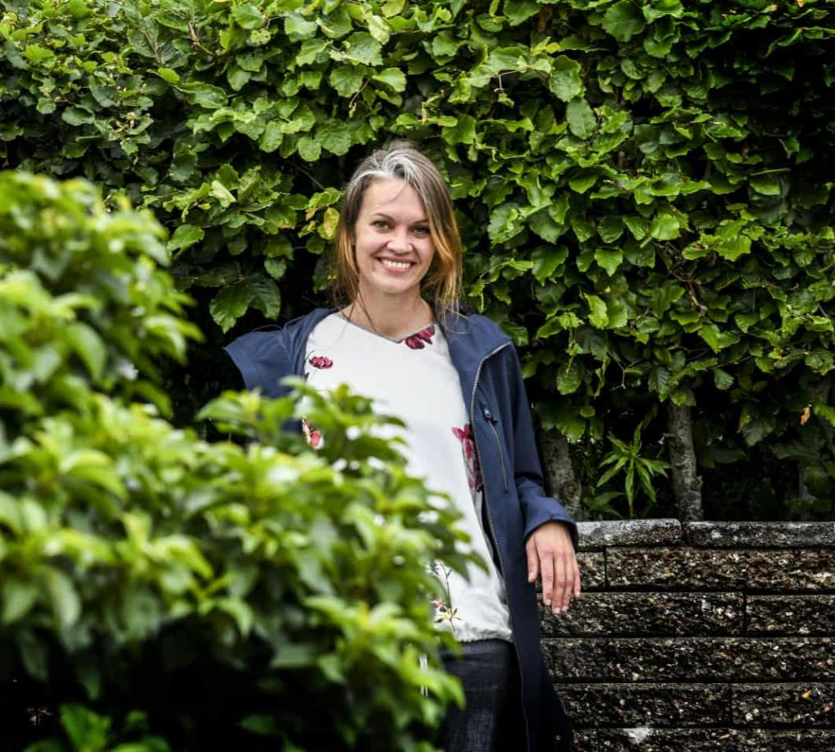
7 TILTAG DER SKABER MERE VILD NATUR
SIGNE SCHRØDER
KATRINE TURNER, BIOLOG
Regel nr 1:
Undgå sprøjtegifte
Regel nr 2:
Undgå at gøde din have
(undtagen i køkkenhaven)

Slide 17
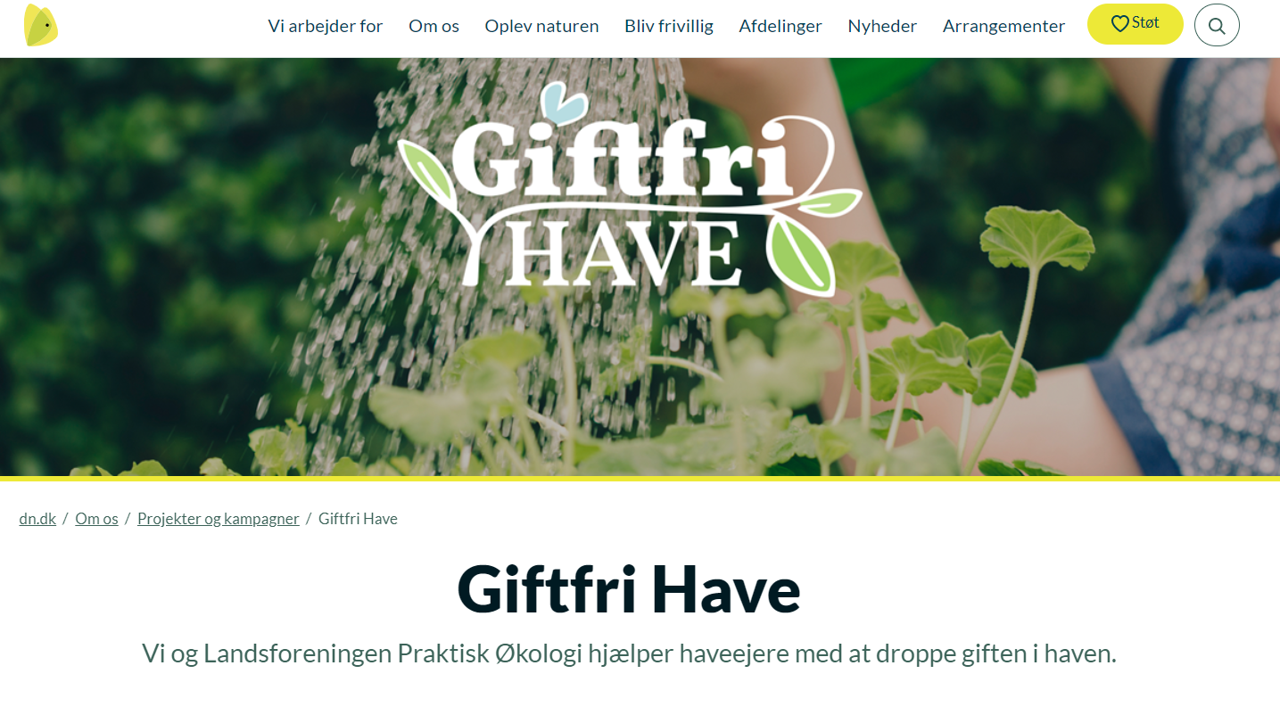
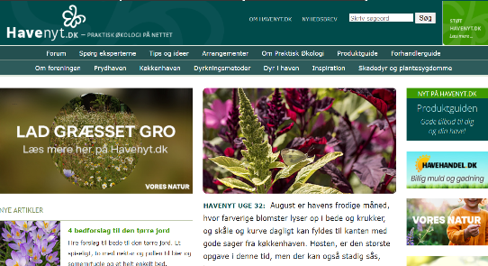
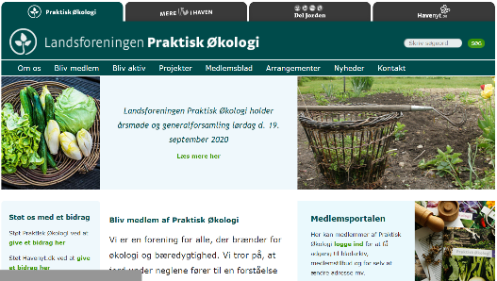
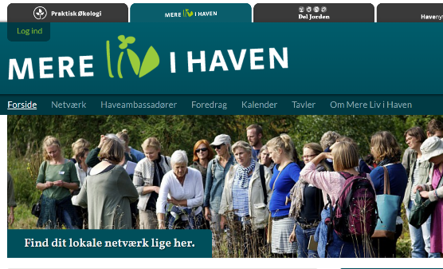
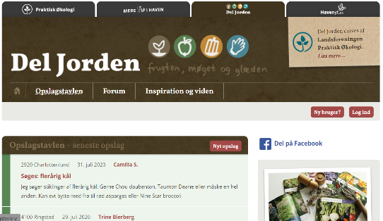

Slide 18
NU HAR VI 450 VILD- HAVEMENTORER I LANDSDÆKKENDE NETVÆRK!

Slide 19
DIALOG MED ANDRE GRØNNE FORENINGER

Slide 20
LANDSFORENINGEN ØKOSAMFUND
LANDSFORENINGEN ØKOLOGISK BYGGERI
PERMAKULTUR DANMARK
FRØSAMLERNE
ØKOLOGIENS HAVE

Slide 21
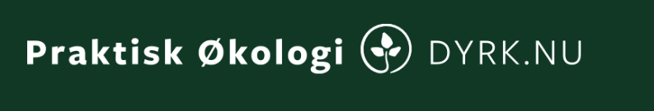

Slide 22

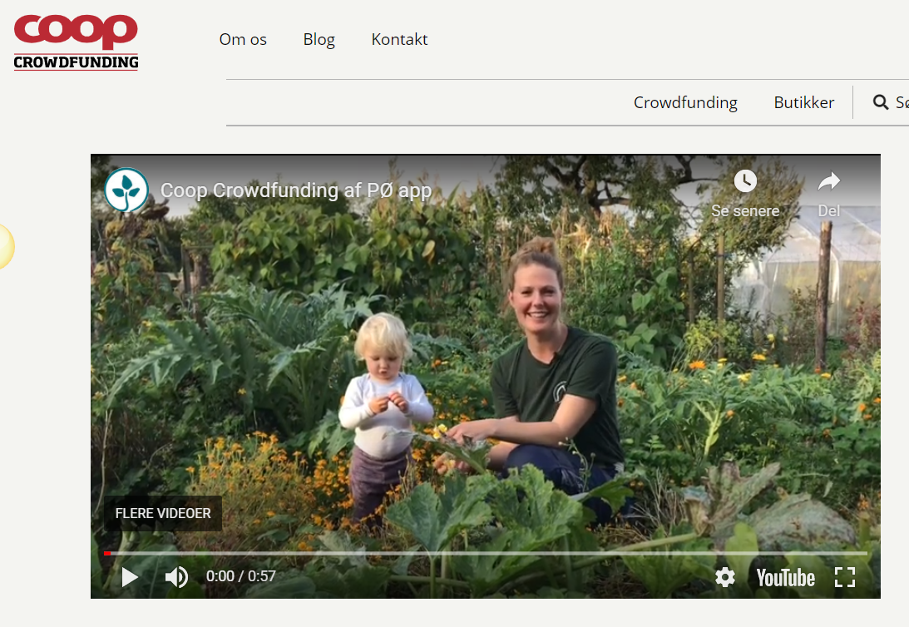

Slide 23
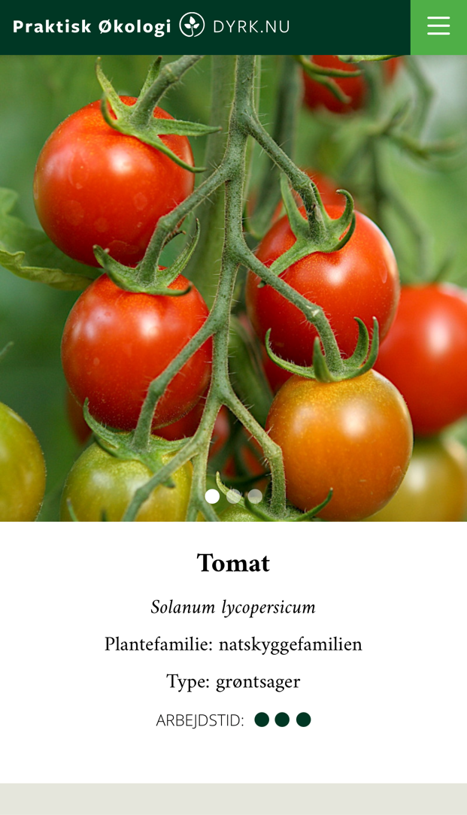
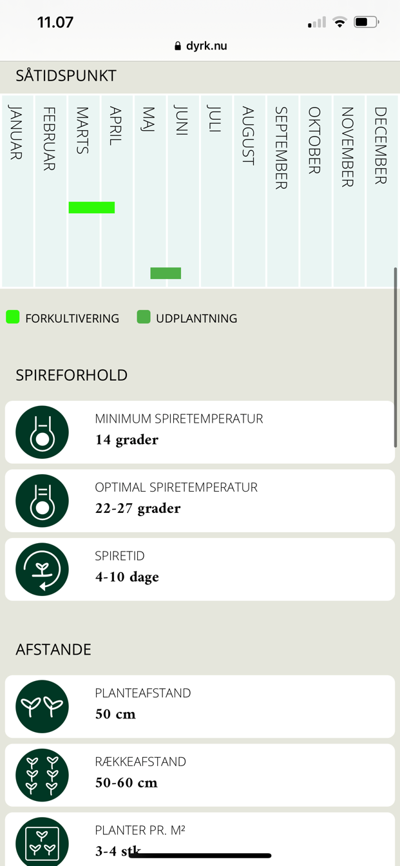
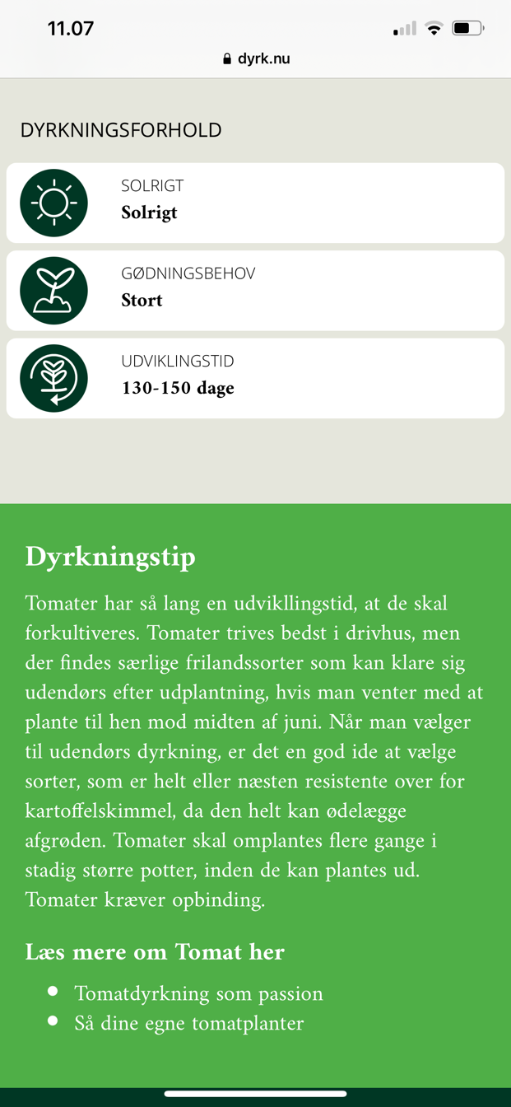

Slide 24
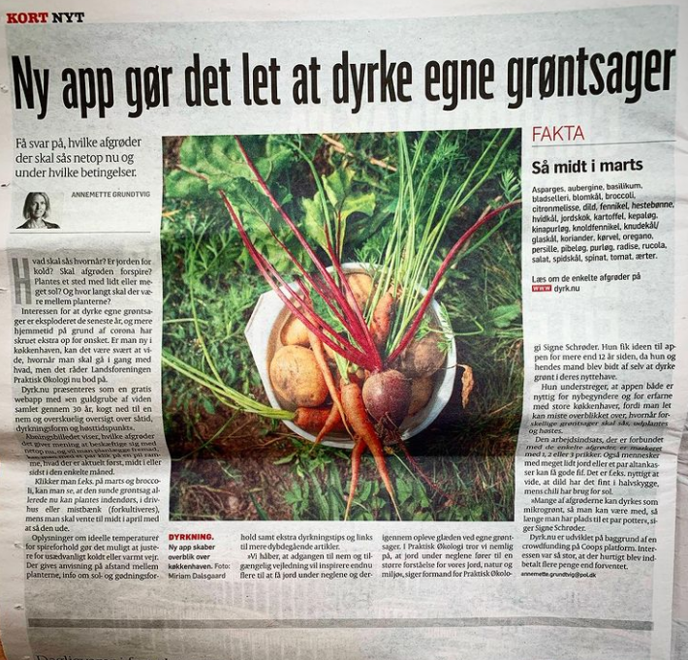
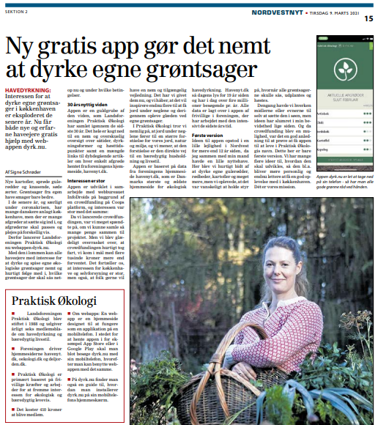

Slide 25
Ét samlet brand

Slide 26
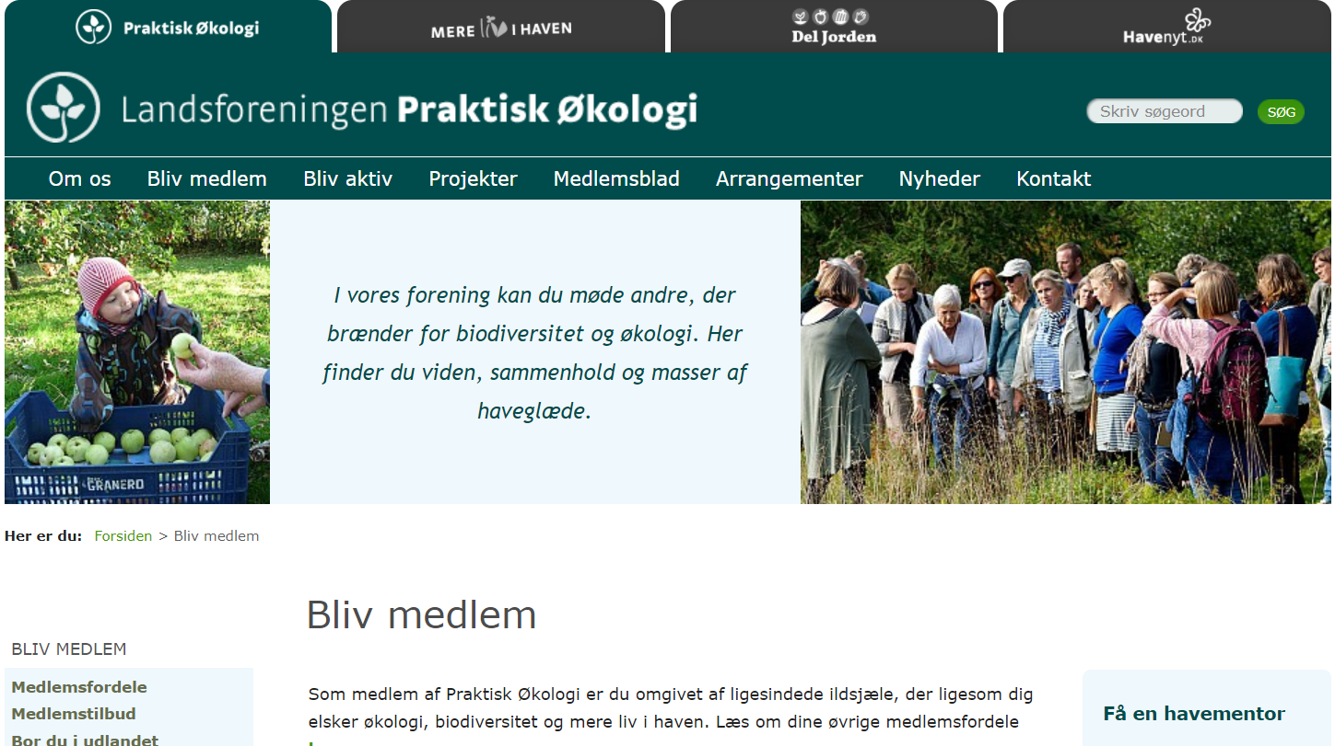

Slide 27


Slide 28
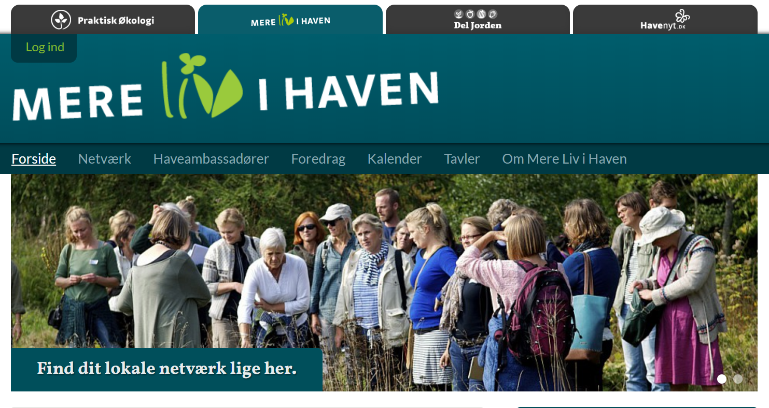

Slide 29


Slide 30
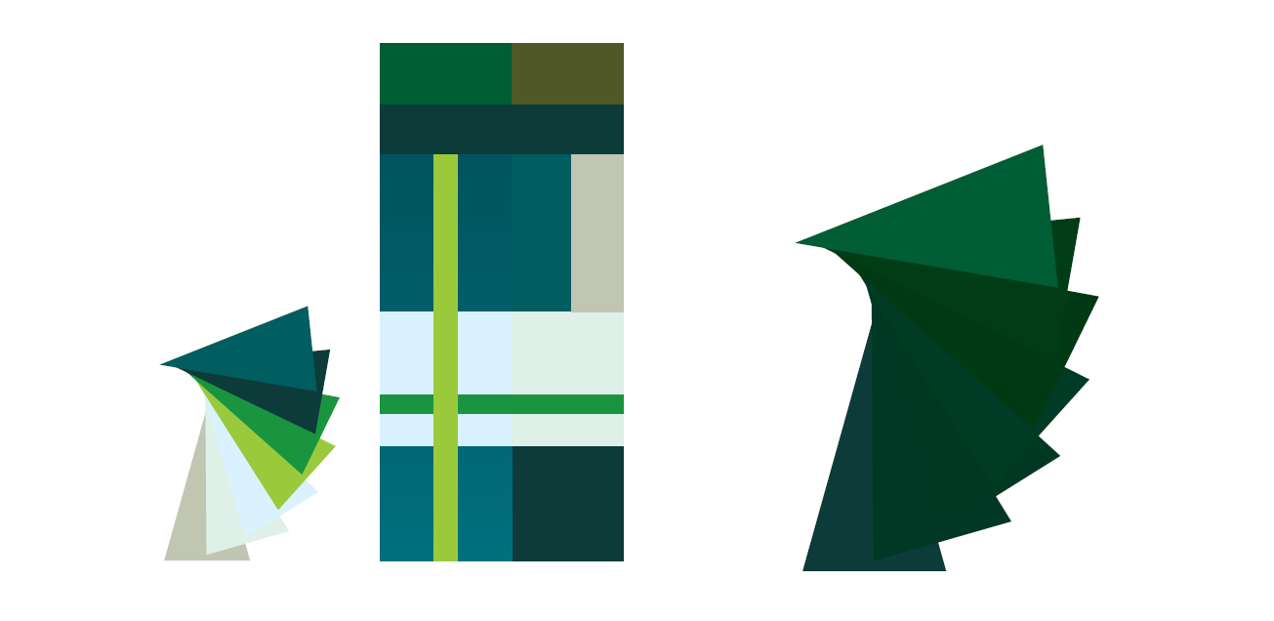

Slide 31
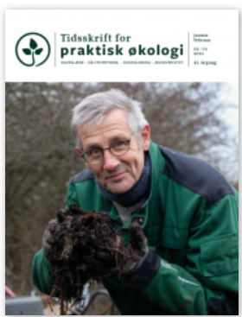
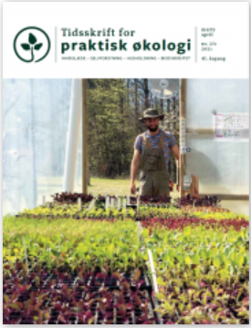

Slide 32
Havenyt.dk

Slide 33
700.000 flere besøg I 2020

Slide 34
TAK!

Slide 35
TAK TIL:
MEDARBEJDERE OG FREELANCERE
GAVEBIDRAG – HISTORISK FLOT
GREENSPEAK OG KUNDER
ANNONCØRERNE PÅ HAVENYT.DK
FRIVILLIGE, NETVÆRK, HAVEMENTORER, HAVEAMBASSADØRER, MEDLEMMER
BESTYRELSEN – SÆRLIGT OLE DALL OG INGER LISE KAMPP

Slide 37
